Slide 1
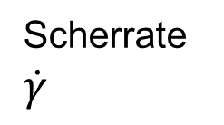
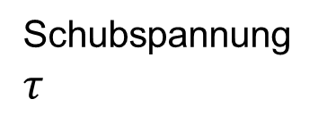
Schubspannung $τ$
3
1
2
1 Newtonsches Fluid
2 Dilatant
3 Pseudoplastisch
Scherrate $\dot{γ}$

